Slide 1
表單欄位使用三位一撇
吳俐君
離散型行業事業部/台灣經營一部/價值交付組

Slide 2
Agenda
OEMLibrary公用函數庫
JS公用函數庫
表單使用公用函數

Slide 3
OEMLibrary公用函數庫-RegisterNumberFormat
函數名稱 | RegisterNumberFormat
說明 | 註冊三位一撇
參數 | 代號 | 型別 | 說明
 | pPage | Page | 傳入this (必傳)
 | pTxt | TextBox2 | 要轉換的控制項內層textBox ex:resaf01a016.TxtInput (必傳)
回傳值 | 型別 | 說明
 | 無
範例 | OEMLibrary.RegisterNumberFormat(this,resaf01a016.TxtInput)
函數名稱 | RegisterNumberFormat
說明 | 註冊三位一撇(多個欄位)
參數 | 代號 | 型別 | 說明
 | pPage | Page | 傳入this (必傳)
 | pAryTxt | TextBox2[] | 以陣列方式存放要轉換的控制項內層 (必傳)
回傳值 | 型別 | 說明
 | 無
範例 | TextBox2[] amountTxt = new TextBox2[] {resaf01a014.TxtInput,resaf01a015.TxtInput,resaf01a016.TxtInput };OEMLibrary.RegisterNumberFormat(this,amountTxt);

Slide 4
Agenda
OEMLibrary公用函數庫
JS公用函數庫
表單使用公用函數

Slide 5
JS公用函數-OEMFormat
函數名稱 | OEMFormat
說明 | 將傳入的文字做三位一撇格式化
參數 | 代號 |  | 型別 | 說明
 | str |  | string | 要格式化的文字(必傳)
回傳值 | 型別 | 說明
 | string | 格式化後的文字
範例 | document.getElementById('total_txt').value=OEMFormat('1000');

Slide 6
Agenda
OEMLibrary公用函數庫
JS公用函數庫
表單使用公用函數

Slide 7
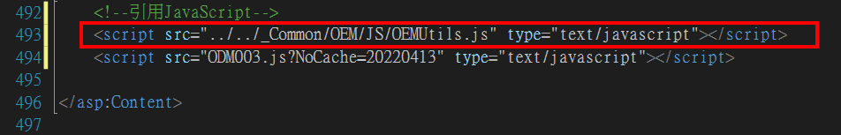
表單引用JS公用函數(表單代號.aspx)
1.JS公用函數庫需做引用，單隻表單才可正確呼叫到要使用的函數。
2.引用方式：找到此公用函數位置EasyFlow/EFNET/src/_Common/OEM/JS/OEMUtils.js，將此檔案拖移至紅框處。

Slide 8
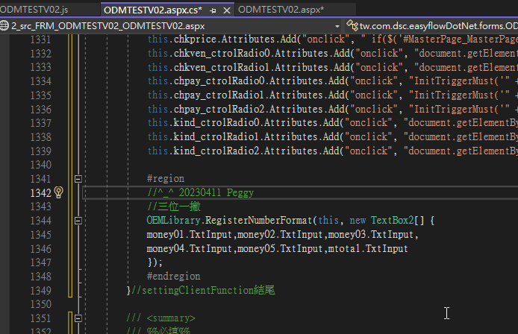
表單使用公用函數(表單代號.aspx.cs)
1.因鼎新表單精靈設計出來的控制項都是執行於Server端的控制項，故要使控制項可以有前端事件，必須先於Server
端程式進行註冊。
2.註冊事件統一於settingClientFunction()平台產生之函數位置做註冊。
3.註冊使用者公用函數。
#region 金額三位一撇
TextBox2[] arrayTextBox = { text1.TxtInput, text2.TxtInput,
text3.TxtInput,text4.TxtInput
};
OEMLibrary.RegisterNumberFormat(this, arrayTextBox);
#endregion

Slide 9
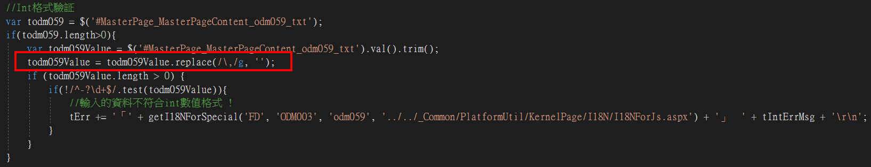
使用三位一撇欄運算時額外處理(表單代號.js)
1.因加上三位一撇只是方便使用者觀看之欄位，在資料庫中仍必需為數值型態，但數值型態是不允許有三位一撇的
符號存入，故須做調整。
2.遍巡前端程式(表單代號.js)檔，找到金額相關欄位，於判斷前、計算前將三位一撇符號去除。
加 .replace(/\,/g,'')

Slide 10
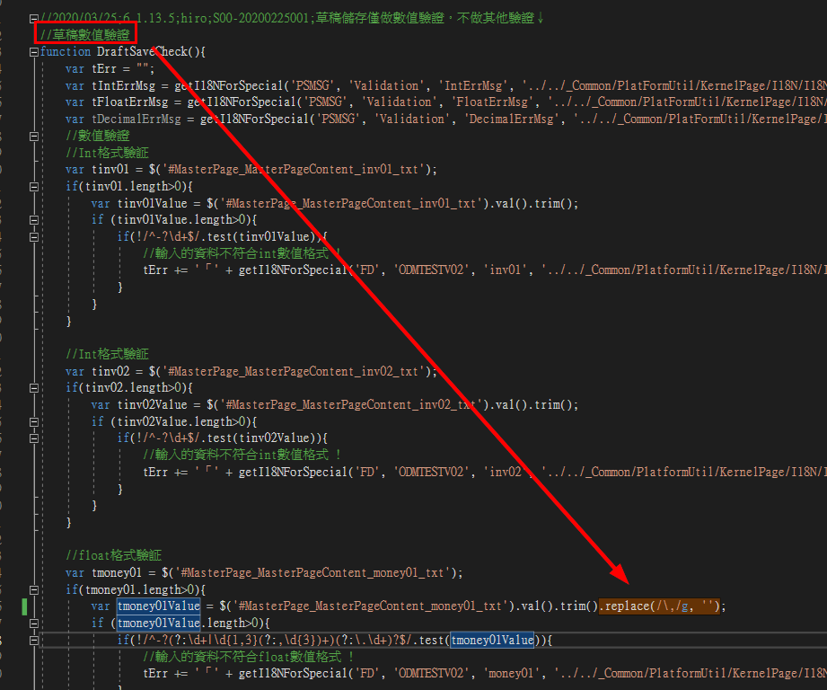
於//草稿數值驗證 這段開始加入

Slide 11
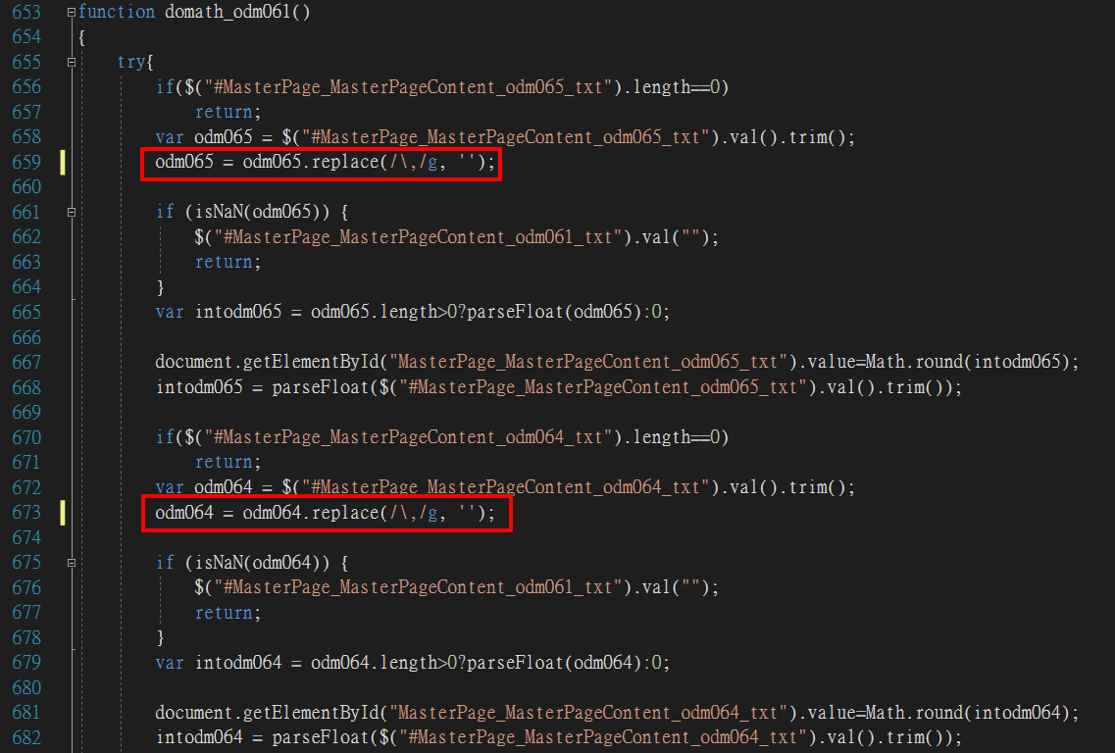
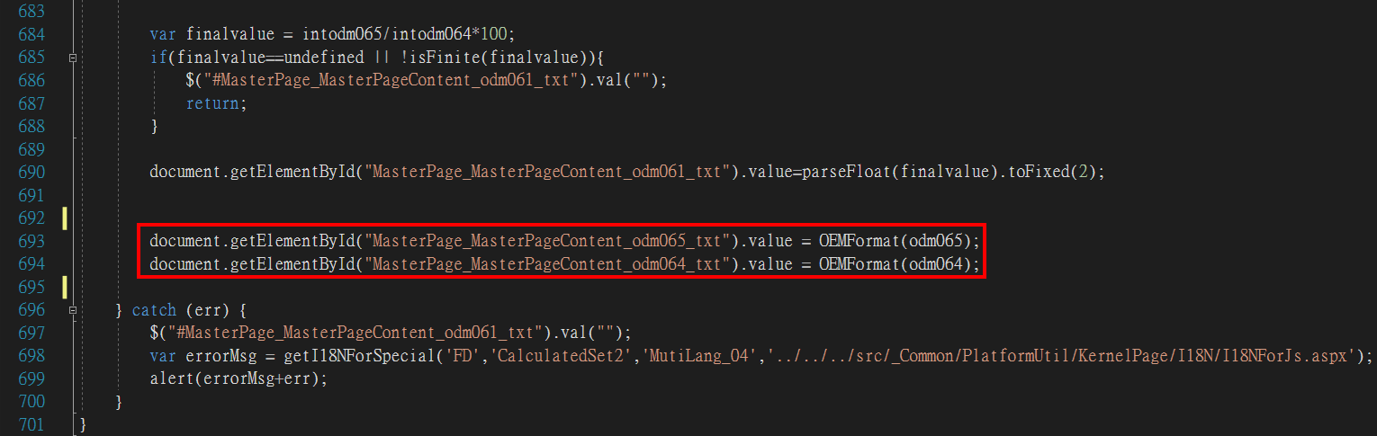
注意！計算後不會自動觸發前端欄位事件，故三位一撇符號需重新加上。

Slide 12
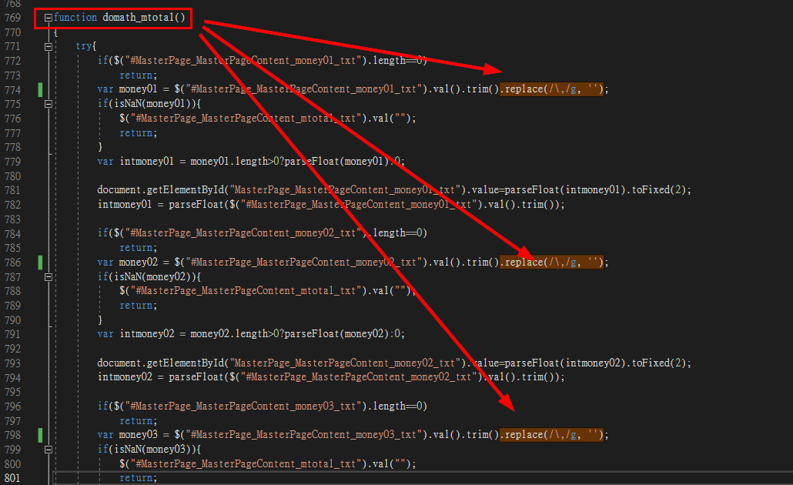
在domath_mtotal 這段加入, 並重新格式化千份位

Slide 13
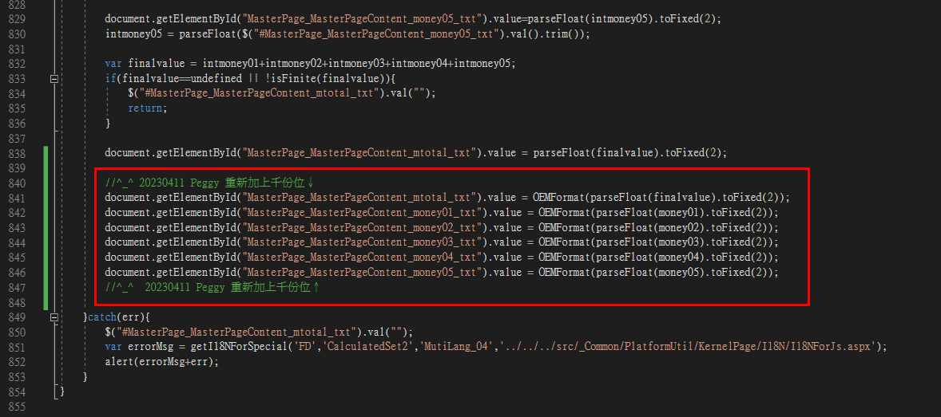
//^_^ 20230411 Peggy 重新加上千份位↓
document.getElementById("MasterPage_MasterPageContent_mtotal_txt").value = OEMFormat(parseFloat(finalvalue).toFixed(2));
document.getElementById("MasterPage_MasterPageContent_money01_txt").value = OEMFormat(parseFloat(money01).toFixed(2));
document.getElementById("MasterPage_MasterPageContent_money02_txt").value = OEMFormat(parseFloat(money02).toFixed(2));
document.getElementById("MasterPage_MasterPageContent_money03_txt").value = OEMFormat(parseFloat(money03).toFixed(2));
document.getElementById("MasterPage_MasterPageContent_money04_txt").value = OEMFormat(parseFloat(money04).toFixed(2));
document.getElementById("MasterPage_MasterPageContent_money05_txt").value = OEMFormat(parseFloat(money05).toFixed(2));
//^_^ 20230411 Peggy 重新加上千份位↑

Slide 14


